Slide 1
DG

Slide 2
Inhalt
Problemstellung
DG-Verfahren
Erste Ergebnisse
Ausblick

Slide 3
1. Problemstellung
Übergang geschlossene offene Systeme
Komplizierter Stromkreis
RTD

Slide 4
1. Problemstellung
Übergang geschlossene offene Systeme
RTD

Slide 5
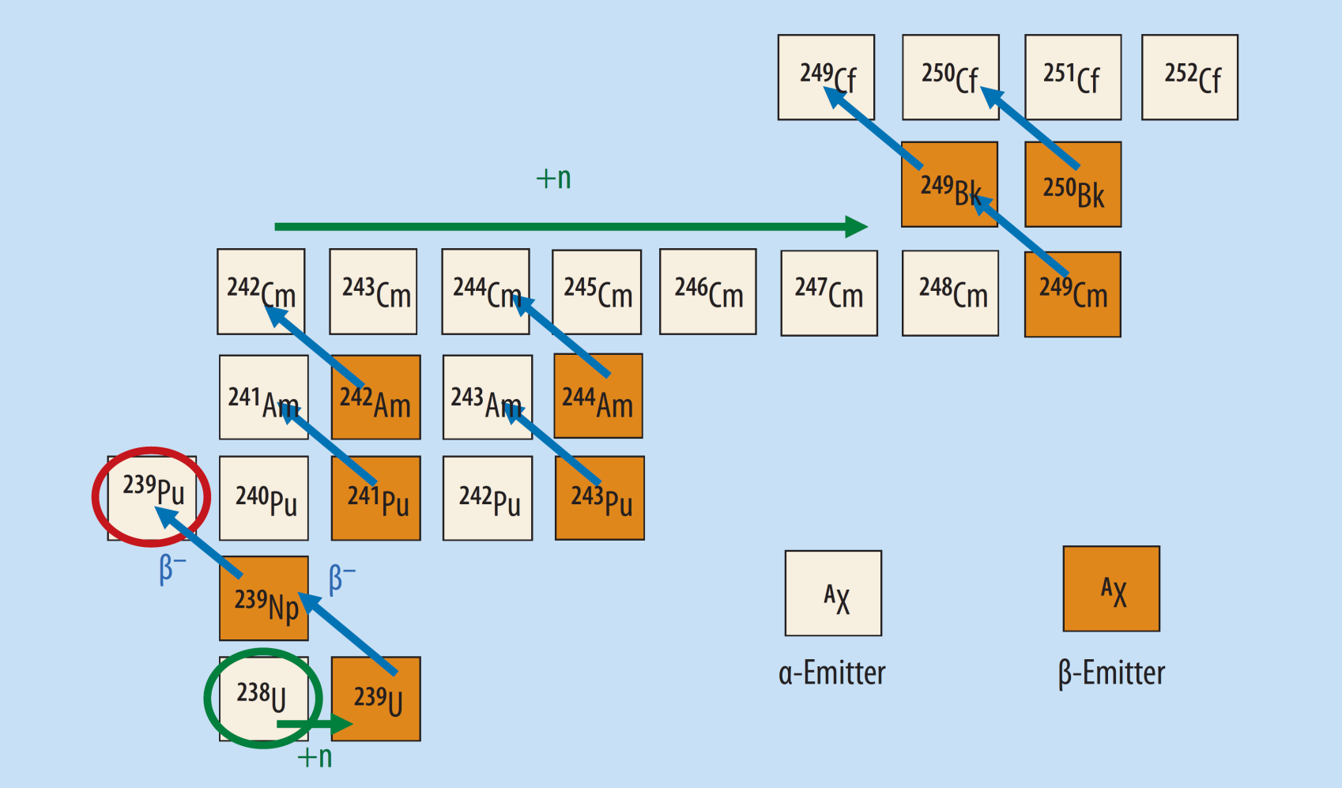
1. Motivation
[3]
Notes:
Im Beispiel erbrütetes Plutonium ist spaltbar mit thermischen Neutronen, also im LWR – „Wertstoff“

Slide 6
1. Motivation
Minore Aktinide (mA) besonders langlebig und radiotoxisch, dh. lange biologische Halbwertszeit
Isotop | Massenanteil / % | Halbwertszeit / a
Np-237 | 16,86 | 2.144.000
Am-241 | 60,62 | 433
Am-242 | 0,24 | << 1
Am-243 | 15,70 | 7.370
Cm-242 | 0,02 | << 1
Cm-243 | 0,07 | 29
Cm-244 | 5,14 | 18
Cm-245 | 1,26 | 8.423
Cm-246 | 0,09 | 4.706
Typische Zusammensetzung der mA in französischen LWR
Nach [4, 5]
²⁴¹Am → ²³⁷Np + α
Isotop | Halbwertszeit / a
Tc-99 | 211.100
I-129 | 15.700.000
Gefährliche Spaltprodukte
[5]
Notes:
Anreicherung von Iod in der Schilddrüse

Slide 7
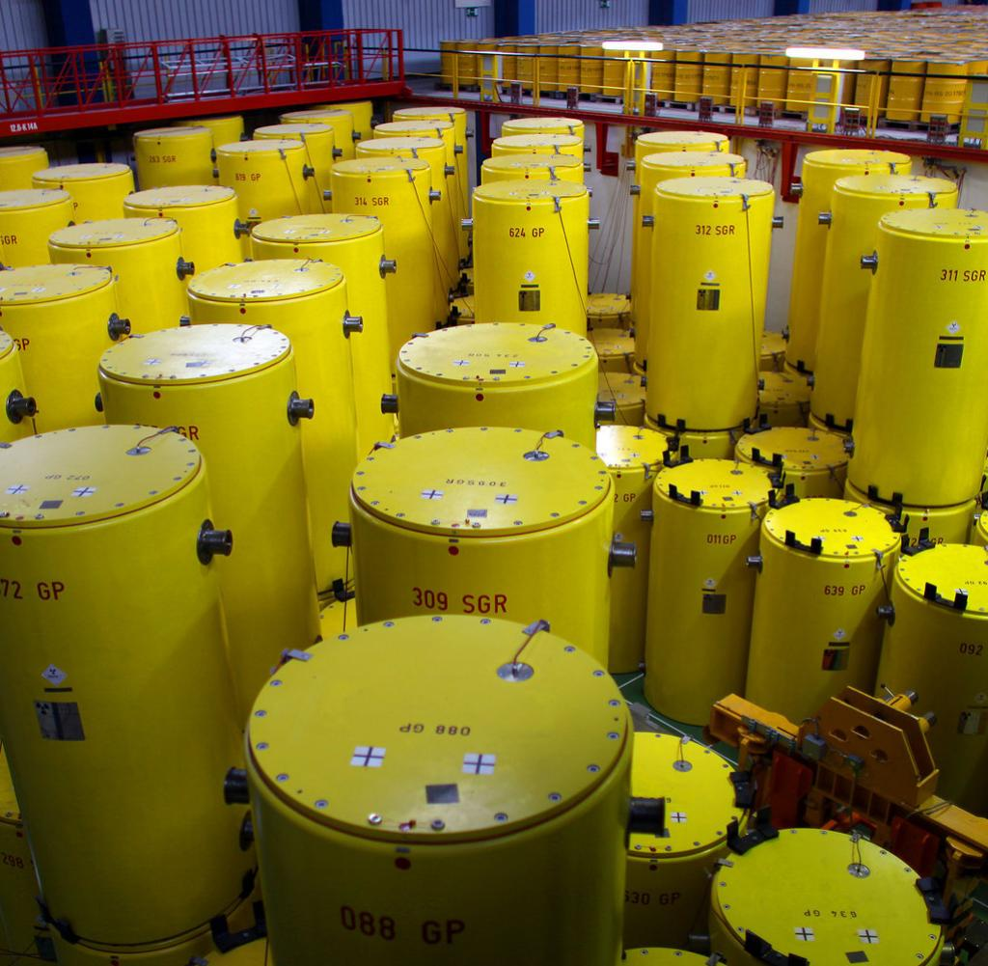
1. Motivation
Wohin
damit ?
[6]

Slide 8
1. Motivation
Abfall muss für ca. 1.000.000 Jahre aus der Biosphäre entfernt werden
Endlagerung !?
99 % der Gesamtaktivität radioaktiven Abfalls von 10 % der Abfallmenge verursacht – stark wärmeentwickelnde Abfälle
Für genau diese Abfälle weltweit noch kein einziges Endlager
Zwischenlösung: Zwischenlager
Transmutation und Reaktoren mit geschlossenem Brennstoffkreislauf (z.B. Flüssigsalzreaktoren) werden interessant
[1]
[1]
Notes:
Zwischenlager in D: (3 zentrale Einrichtungen in Gorleben, Ahaus, Lubmin ; 12 an Kernkraftwerksstandorten und 11 Zwischenlager von Industrie und Forschungseinrichtungen)
Wiederaufbereitung: PUREX-Verfahren (etabliert) – abgebrannter Kern wird chemisch (

Slide 9
Definition und Ziel der Transmutation
2. Partitionierung & Transmutation
Umwandlung eines chem. Elements in ein anderes
Speziell : Umwandlung radioaktiven Abfalls mit der Absicht, dessen Gefährlichkeit zu verringern
Umwandlung der mA (und ggf. auch Pu) in Spaltprodukte mit geringer Halbwertszeit durch Spaltung
Gezielte Umwandlung langlebiger Spaltprodukte wie I-129 in kurzlebige Isotope durch Neutroneneinfang, zB.
¹²⁹I (1,57·10⁷ a) + n → ¹³⁰I (12,36 h) → ¹³⁰Xe (stabil)

Slide 10
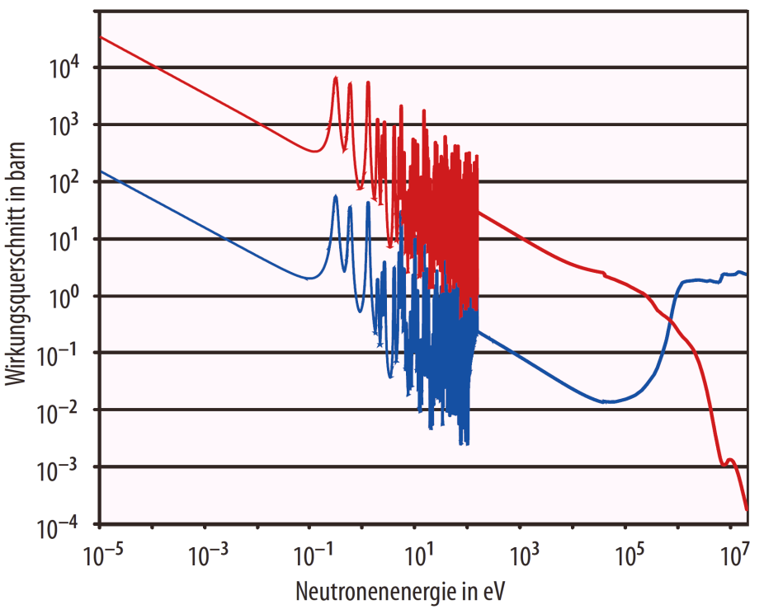
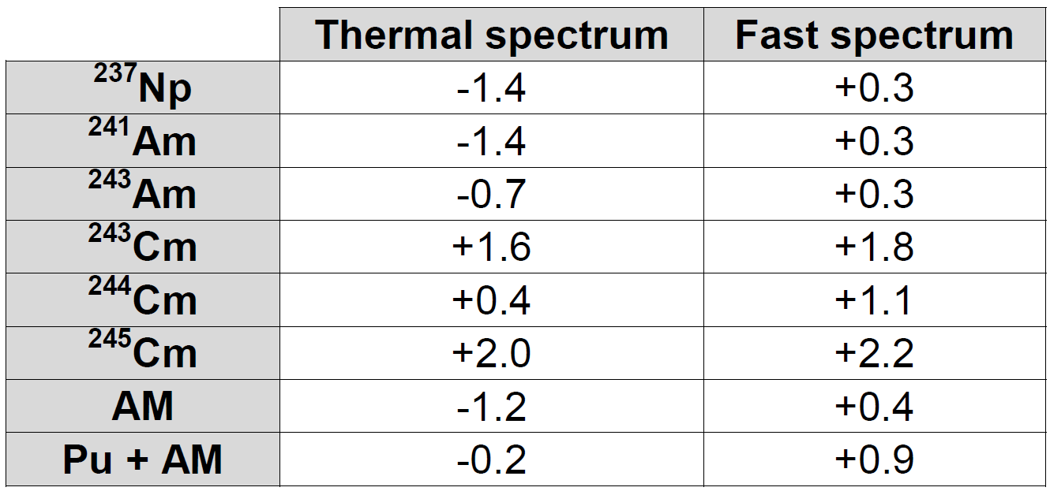
2. Partitionierung & Transmutation
Wirkungsquerschnitt für Neutroneneinfang und Spaltung von ²⁴¹Am, [3]
Verwende bevorzugt schnelle Neutronen!
D-Werte verschiedener mA, [4]
Notes:
D-Wert: berechnet sich aus den Wirkungsquerschnitten, gibt den Neutronenüberschuss pro Kernspaltung an (pos: es entstehen Neutronen, neg: es werden Neutronen absorbiert).
Schnelle Neutronen sind dienlich hinsichtlich der erwünschten Spaltung von minoren Aktiniden, sie können sich vollständig in Spaltprodukte umwandeln Bei thermischen Neutronen kommt es zu Anhäufungen bestimmter Spaltprodukte
Allgemein sind aufgrund der Paarungsenergie in der Bethe-Weizsäcker-Formel Isotope mit ungerader Neutronenzahl besser spaltbar als solche mit gerader

Slide 11
Anforderungen
2. Partitionierung & Transmutation
Sicherheit
Spaltung der minoren Aktiniden
Minimierung der Aktinidenverluste in andere Abfallströme
Minimierung von Sekundärabfällen
Erzeugung reiner Aktinidenprodukte zur Weiterverarbeitung
Geringe Staubemission
Wiederaufarbeitung von Inertmatrixbrennstoffen
Deutschland: Verträglichkeit mit den Zielen des Kernenergieausstiegs
…
Notes:
Zum letzten Punkt: Was soll mit dem wiederverwendbaren Uran nach der Partitionierung geschehen? Abgabe nach außen?

Slide 12
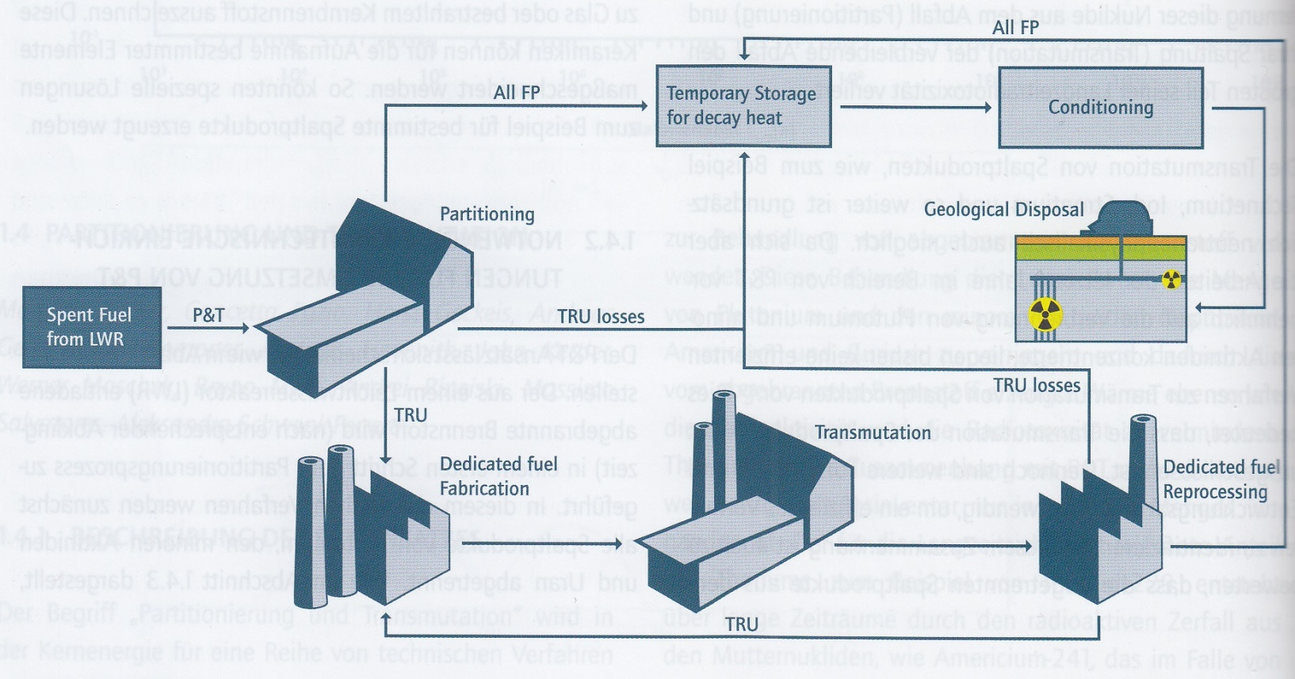
2. Partitionierung & Transmutation
P&T-Zyklus, [1]
Notes:
Der Pfeil ganz unten grenzt zwei Ansätze voneinander ab: Once-throug, Recycling
TRU = Transurane
FP = Fissure Products

Slide 13
Partitionierung
2. Partitionierung & Transmutation
Sortenreine Trennung der Abfälle
Ungewollte Neutronenabsorption durch andere Stoffe als die Transurane vermeiden -> Kontrolle der Reaktion
Forschung: Hydrometallurgie vs. Pyrometallurgie
Am
Cm
FP
Ln
Am
Cm
Ln
PUREX
DIAMEX
rSANEX
U
Np
Pu
FP
Ln
Am + Cm
Hydrometallurgische Partitionierung, nach [1]
Notes:
-Zunächst ein modifizierter (Np Abtrennung) Wiederaufbereitungsschritt (zB PUREX). Ggf. kann auch Pu und Np mit transmutiert werden
-Abtrennung von Lanthaniden essentiell, weil:
Hoher Neutroneneinfang-WQ
Hoher Anteil im abgebrannten Brennstoff – 50 x Anteil von Am/Cm
Und schwierig weil: enge chemische Verwandtschaft mit den Aktiniden
PUREX:
Brennstäbe zerschneiden und in Salpetersäure auflösen
Extraktionsmittel (Phosphorsäureester und Kerosin) löst selektiv Nitrate von Uran und Plutonium
Extraktionsmittel mit gebundenem U und Pt setzt sich von restlicher wässriger Lösung ab -> Abtrennung done, starte erneut mit 2
** Anschließend Extraktionsschritt für Np**

Slide 14
2. Partitionierung & Transmutation
Elektro-/Pyrometallurgie | Hydrometallurgie
Elektrochemische Methoden: Elektrolyse, Elektroraffination, reduktive Extraktion in HT-Salzschmelzen | Ausnutzung der materialabhängigen Löslichkeit
Kompaktheit der Anlagen -> erlaubt integriertes System | Gut erforscht und erprobt (insbes. Skalierung Labor -> Industrieanlage)
Gute radiolytische Stabilität
Hohe Temperaturen (500°C-900°C) -> Korrosion | Limitierte Löslichkeit einiger Substanzen
[7]
Notes:
Unter Radiolyse versteht man die Spaltung chemischer Bindungen unter Einwirkung von Strahlung
Überleitung: „Gehen wir nun einmal davon aus, dass wir unser Ausgangsmaterial für die Transmutation zur Verfügung haben – was tun wir nun damit?“ Hierzu gibt es die eingangs genannten verschiedenen Kategorien, sortiert nach Aggregatszustand des Brennstoffs und Kritikalität des Kerns“

Slide 15
Kritische Reaktoren mit festem Brennstoff
3. Technische Umsetzung I
Transmutationsvermögen erwiesen durch PHÉNIX-Reaktor
Forschungs-Reaktoren Industrielle Reaktoren
mit schnellem Neutronenspektrum in Betrieb:
JOYO (Japan)
FBTR (Indien)
CEFR (China)
In Bau oder Entwicklung: BN-1200, JSFR, ASTRID
Vom Typ Generation IV, Transmutation mit dem Ziel geschlossener Brennstoffkreislauf („Isobreeding“)
BN-600 (Russland)
BN-800 (Russland)
MONJU (Japan)
Notes:
Kritisch:= Kritikalität = 1, dh. # erzeugte Neutronen = # absorbierte Neutronen -> Aufrechterhaltung der Kettenreaktion
Verweis auf Vortrag zu Brutreaktoren: Prinzipiell läuft Transmutation in allen Reaktoren ab, aber schnelle Reaktoren sind zu bevorzugen wegen großer Spalt zu Absorptionsrate!
Astrid als Nachfolger von PHENIX mit besonderem Augenmerk auf Transmutation

Slide 16
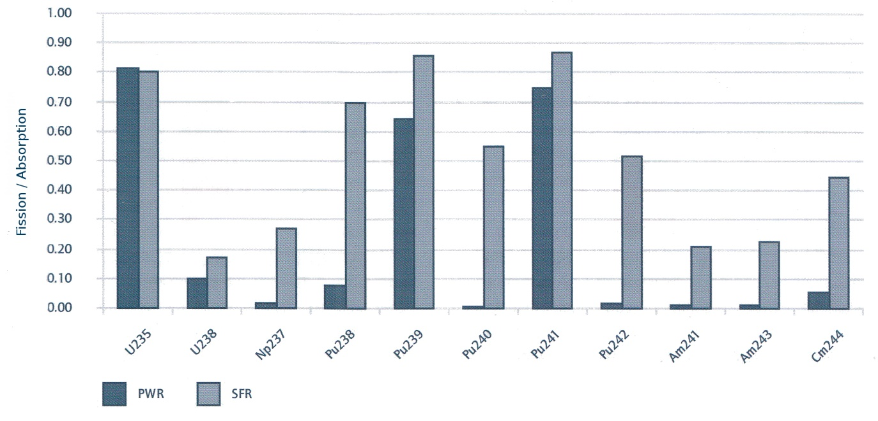
3. Technische Umsetzung I
Vergleich Druckwasserreaktor und schneller, Natrium-gekühlter Reaktor, [1]

Slide 17
3. Technische Umsetzung I
Zwei denkbare Designs des Kerns:
Homogen: Uranoxid, Plutoniumoxid und (2,5 – 5,0)wt% mA Aus Sicherheitsgründen mA Anteil begrenzt
Heterogen: sehr hohe mA-Beladung in speziellen Targets (Stäben) am Rand des Reaktorkerns oder in lokalen Inseln, Rest als MOX Dadurch höhere Transmutationsraten Trennung von Transmutations- & normalem MOX Brennstoffkreislauf Viel R&D nötig, um dem Design gerecht zu werden
Vor- / Nachteile des Reaktorkonzepts
Effiziente Verbindung von Energieproduktion bei gleichzeitiger Möglichkeit zur Transmutation
Erfahrung durch 400 Jahre akkumulierte Reaktorlaufzeit
Produktion von festem Brennstoff problematisch – prozessbedingt Transuran-Verluste
Geringe Anteile mA begrenzen Durchsatzmenge bzgl. Transmutation
[4]
Notes:
MOX = Mischoxid (Uran- und Plutoniumoxid)

Slide 18
Unterkritische Reaktoren mit festem Brennstoff
3. Technische Umsetzung II
Unterkritischer ( k ~ 0,95-0,98) Reaktor nur durch extern zugeführte Neutronen betreibbar
Neutronen durch Spallation eines Targets
Accelerator Driven System (ADS) – Protonenbeschleuniger
Notes:
3 Punkte -> 3 Technologien : Reaktor-, Beschleuniger-Technologie, Spallation/Kühlung
Linearbeschleuniger sind zuverlässiger als Kreisbeschleuniger, leichter mit redundanten Komponenten auszurüsten

Slide 19
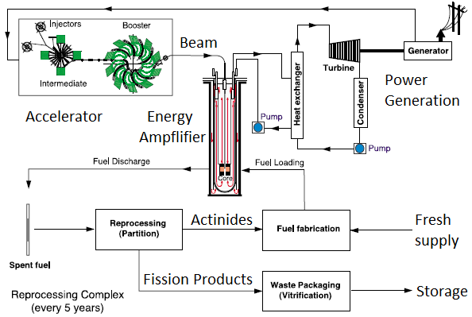
3. Technische Umsetzung II
Prozessfluss des Rubbiatrons / Energy Ampflifiers, nach [8]
Notes:
Die Daten sind NICHT vom MYRRHA
„ich werde zunächst auf die Besonderheiten des Beschleuniger-Komplexes eingehen, bevor wir einen Blick auf das Containment und schließlich den Kern werfen. Die verschiedenen Komponenten stelle ich konkret für den im belgischen Mol geplanten MYRRHA Reaktor vor, welcher 2025 anlaufen soll.“

Slide 20
3. Technische Umsetzung II
Überschlagsrechnung
Ca. 40 % der 30 Neutronen (bei E_{P} = 1 GeV) starten Spaltreaktionen
Anzahl der durch Spaltungen zusätzlich erzeugten Neutronen
N_{n} = 1 / (1-k) ≈ 22 ( k = 0,955 )
2,5 Neutronen im Mittel pro Spaltung -> ~ 9 Spaltungen
30 x 9 x 0,4 = 108 Spaltungen/Proton
108 Spaltungen/Proton x 0,2 GeV/Spaltung = 21,6 GeV/Proton
I = 4 mA Strahlstrom (MYRRHA)
Anzahl Protonen / s = I / (1,6 ∙ 10⁻¹⁹ C/Proton) = 2,5 ∙ 10¹⁶ Protonen/s
Thermische Leistung = 21,6 GeV/Proton ∙ 2,5 ∙ 10¹⁶ Protonen/s ≈ 86,5 MWth
(Angegeben 50-100 MWth)
[9]
Adaptiert von [14] und [15]

Slide 21
3. Technische Umsetzung II
Besondere Anforderungen an den Beschleunigerkomplex
Ausfall des Strahls muss stark limitiert werden, denn Ausfall > 1s führt zu Temperaturabfall von mehreren 100°C -> Ermüdung der Materialien
Hohe Zuverlässigkeit -> schnelle Fehlerdetektion und Reaktion ( < 3s )
Reparatur im laufenden Betrieb wo immer möglich
Verwende Linearbeschleuniger mit redundanten Komponenten
Strahlstabilität – Energie ±1% , Intensität ±2% , Durchmesser ±10%
[9]

Slide 22
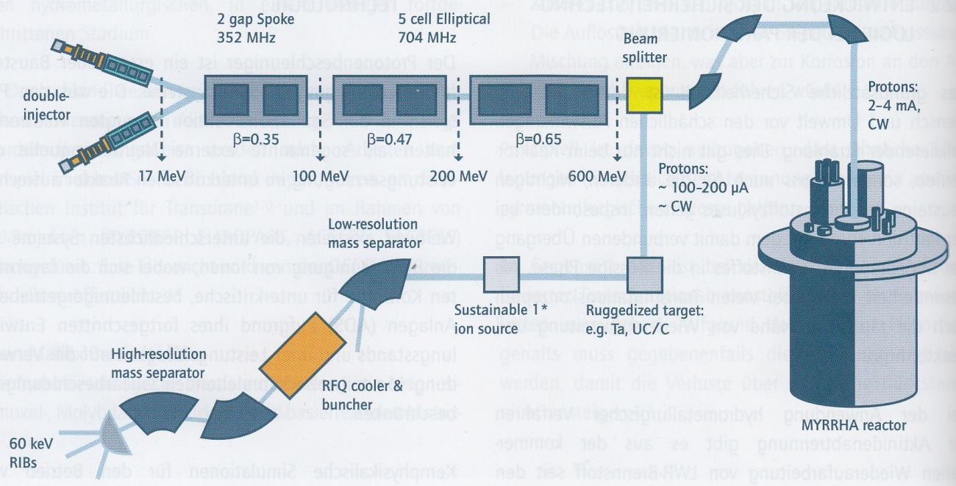
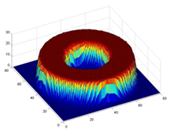
3. Technische Umsetzung II
Linearbeschleuniger der MYRRHA-Anlage mit angeschlossenem Messsystem, [1]
Protonenstrahlform Ø=10cm, [9]
Notes:
Teilweise supraleitender Injektor, redundant ausgelegt
Danach supraleitende Spoke Kavitäten und schließlich supraleitende elliptische Kavitäten, diese sind in Serie redundant ausgelegt -> typisches Konzept aus der Reaktorsicherheitstechnologie
Messsystem: zur Sicherstellung der Unterkritikalität -> 0,2 ms Strahlunterbrechung -> Unterscheidung zwischen prompten und verzögerten Neutronen -> Kritikalität

Slide 23
Spallation
Bei typischen 0,6 bis 1 GeV erzeugt ein Proton 15 bis 30 Neutronen
Target zumeist aus Blei / Blei-Bismut, fungiert zeitgleich als Kühlmittel
Einfluss auf den Stahl im Innern der Anlage fraglich -> Beschichtung ?
Entstehung von toxischem Polonium
-> Materialforschung an z.B. W, Hg
[3]
Notes:
Spallation: Atomkern wird mit Projektil (>100MeV kin En) beschossen und in kleinere Bruchstücke zerschmettert. Dabei entstehen Neutronen. 2stufiger Prozess:
-Projektil ww mit Nukleonen, die wiederum mit weiteren Nukleonen wechselwirken -> Teilchenkaskade von Teilchen hoher Energie (bis zur Projektilenergie)
(Zeit 10^-22s)
-Kern verbleibt im hoch angeregten Zustand und "dampft ab", Neutronen und Protonen, ggf. auch alpha Teilchen mit niedrigeren Energien ~10MeV
(Zeit 10^-16s)

Slide 24
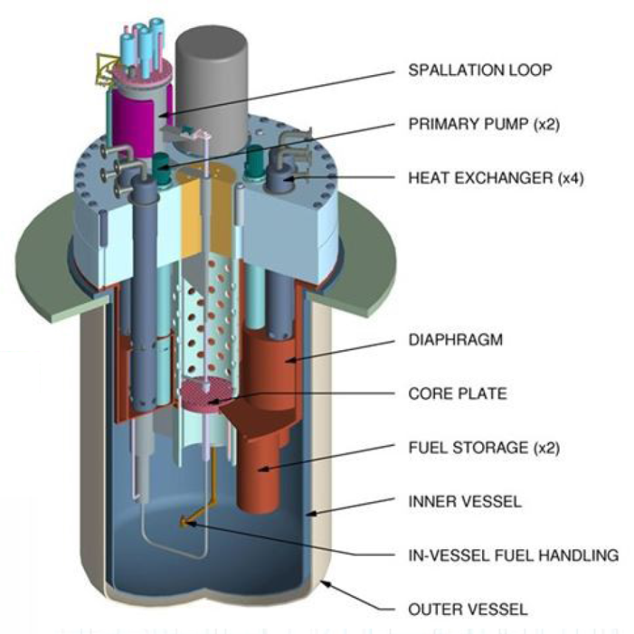
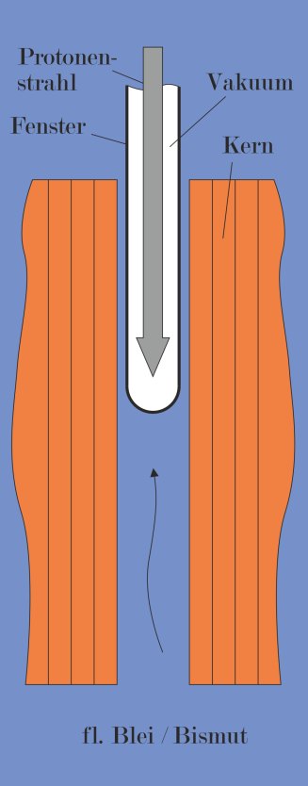
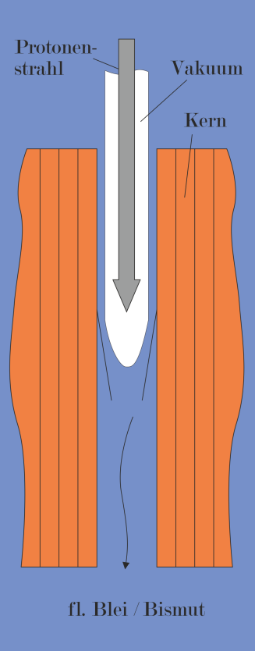
3. Technische Umsetzung II
Übergang des Strahls zum Spallationstarget Blei / Blei-Wismut
Mit Fenster -> Fenster wird stark beschädigt durch Protonenstrahl
Ohne Fenster -> Gemeinsames Vakuum, erschwert durch zB. Spaltgase
MYRRHA-Anlage, [9]
Mit Fenster, nach [9]
Ohne Fenster, nach [9]
Notes:
Zylinder oben drauf ist 2 m dick -> Neutronenschild für die Anlagen
Membran -> trennt kalte (hoher Druck) und heiße (niedriger Druck) Phase, außerdem Support Struktur für Pumpen, Wärmetauscher, Brennstoffspeicher im Innern, die Kern-Support-Platte und den Kern selbst
Kühlung: kalte Phase: 270°C, heiße Phase 400°C
65 % der Strahlleistung wird in Wärme umgesetzt -> 2,1 MW
Fenster zB aus Wolfram-Rhenium mit Dicke 1,5 -3 mm (Energieverlust des Strahls ~ 3%)

Slide 25
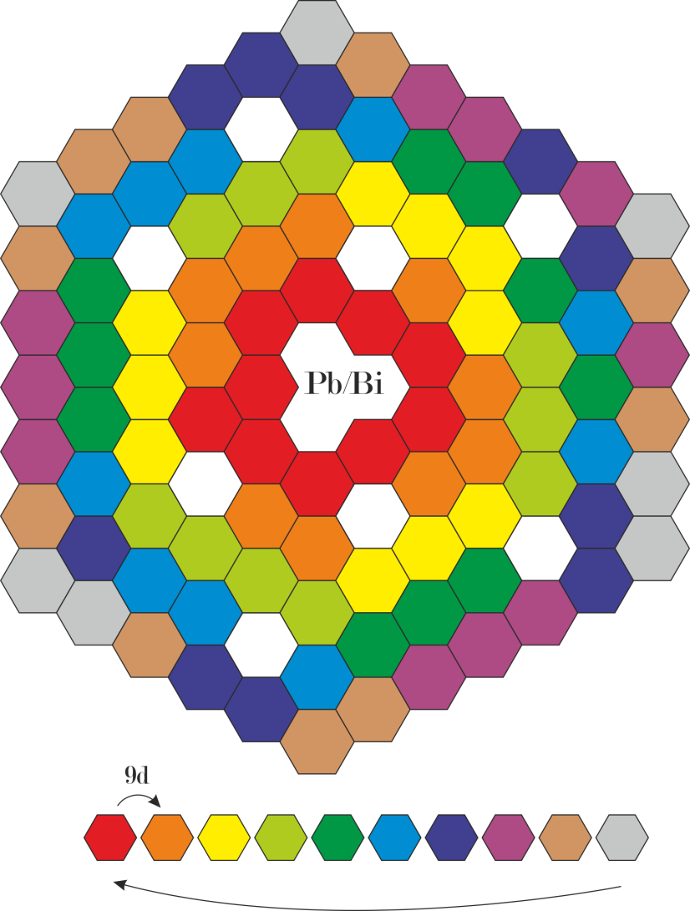
3. Technische Umsetzung II
90-Tage Zyklus mit Batchgrößen von 10 Brennstäben
Anzahl initialer Brennstäbe durch Einstellung von k_{eff} auf 0,955
Wichtige Kriterien für k_{eff}
Doppler-Konstante
Dampfblasenkoeffizient
Axiale Platzierung Target/Brennstäbe
[10]
Nach [9]
Notes:
Pcm = prozent promille = 10^-5
Ca. 100 weitere hexagonale Kanäle stehen außerhalb zur Verfügung
Brennstäbe sind mit austenitischem 15-15-Ti Stahl ummantelt, später sind martensitische Stähle angedacht
Doppler-Konstante A = dp/dT (p:Reaktivität (k-1)/k) -> Dopplerverbreiterung der Resonanzen im WQ des Neutroneneinfangs
Blasenkoeffizient B = dp/dV (V: fehlendes Volumen im Kühlmittel -> Blasen)
Umgang mit dem Rückgang von k:
Nichts tun
Proton Strahl Strom aufdrehen
Graduell zusätzliches Brennmaterial einfügen

Slide 26
3. Technische Umsetzung II
[9]

Slide 27
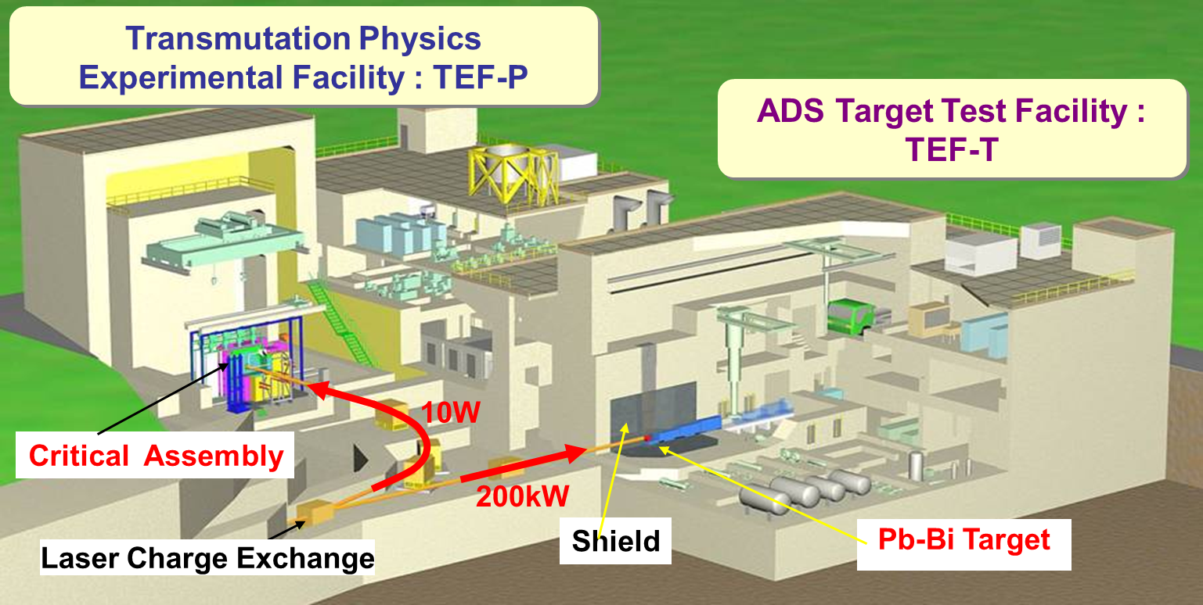
3. Technische Umsetzung II
Weitere Erforschung z.B. in Japan: J-PARC (Baustart 2013)
Losgelöste Erforschung bzgl. Spallationsmaterial und Transmutationsprozess
[11]
Notes:
Japan Proton Accelerator Research Complex

Slide 28
3. Technische Umsetzung II
Vor- / Nachteile des Reaktorkonzepts
Brutstofffreier Brennstoff einsetzbar -> hohe Transmutationsraten Brennstoffkonfigurationen mit geringerer Reaktivität einsetzbar
Sicherheit und Flexibilität des Konzeptes durch Unterkritikalität
Produktion von festem Brennstoff problematisch – prozessbedingt Transuran-Verluste
Erhöhte Komplexität und Anforderungen durch Ankopplung eines zusätzlichen Beschleunigers
Korrosivität von Blei
[1]

Slide 29
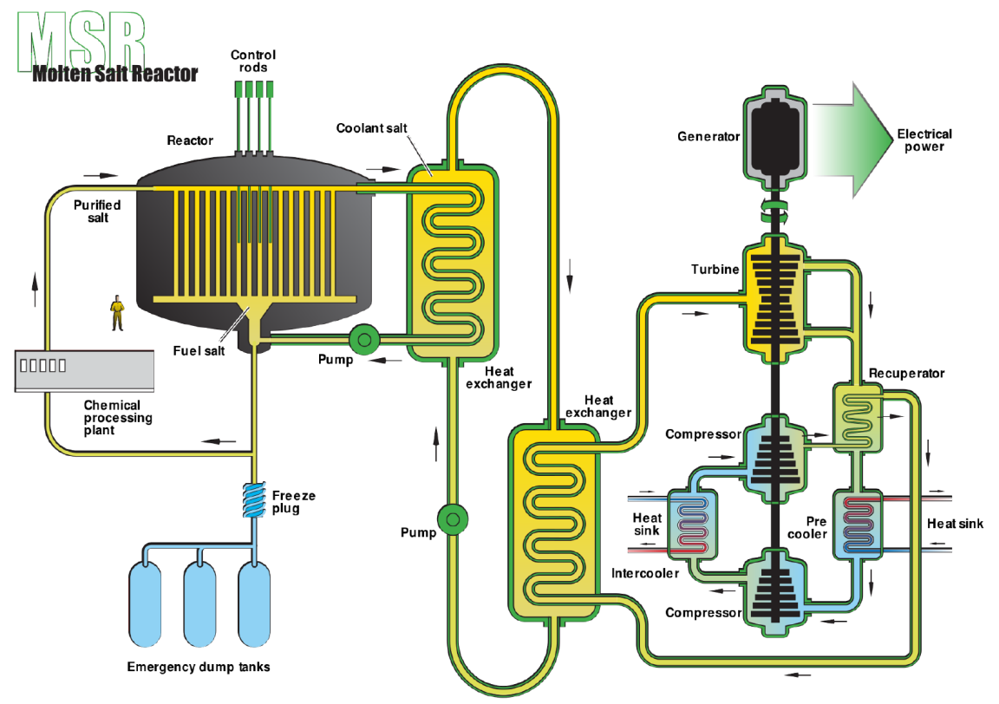
Kritische Reaktoren mit flüssigem Brennstoff
3. Technische Umsetzung III
Zum Beispiel schneller Salzschmelzenreaktor
Brennstoff in Form von geschmolzenem Salz, zeitgleich Kühlmittel
[12]

Slide 30
3. Technische Umsetzung III
Vor- und Nachteile des Reaktorkonzepts
Keine Produktion des Brennstoffs erforderlich
Verluste aus der Aufbereitung verbleiben im Reaktor
Hohe mA Konzentration möglich, nur begrenzt durch Löslichkeit im Salz
Partitionierung kann „online“ geschehen, dh. alles in einer Anlage
Studie: Nach ca. 50 Jahren Betrieb Transmutationsrate von 79 % Steigerung auf 97 % durch nachgeschalteten Betrieb möglich
Mangelnde Erforschung und Erfahrung
[13]
Notes:
Punkt 1: -> keine eventuellen Prozessverluste an Transuranen
Punkt 2: denn Spaltprodukte werden aus Salzstrom abgetrennt, nicht aus dem Abfall"strom„
Punkt 5: Reduzierung der Spaltprodukte, welche Neutronen einfangen würden (unerwünscht), möglich durch …
… Dabei jedoch hohe Anforderung auf genaue Separation, sodass nicht Aktinide in den Spaltprodukt-Strom gelangen

Slide 31

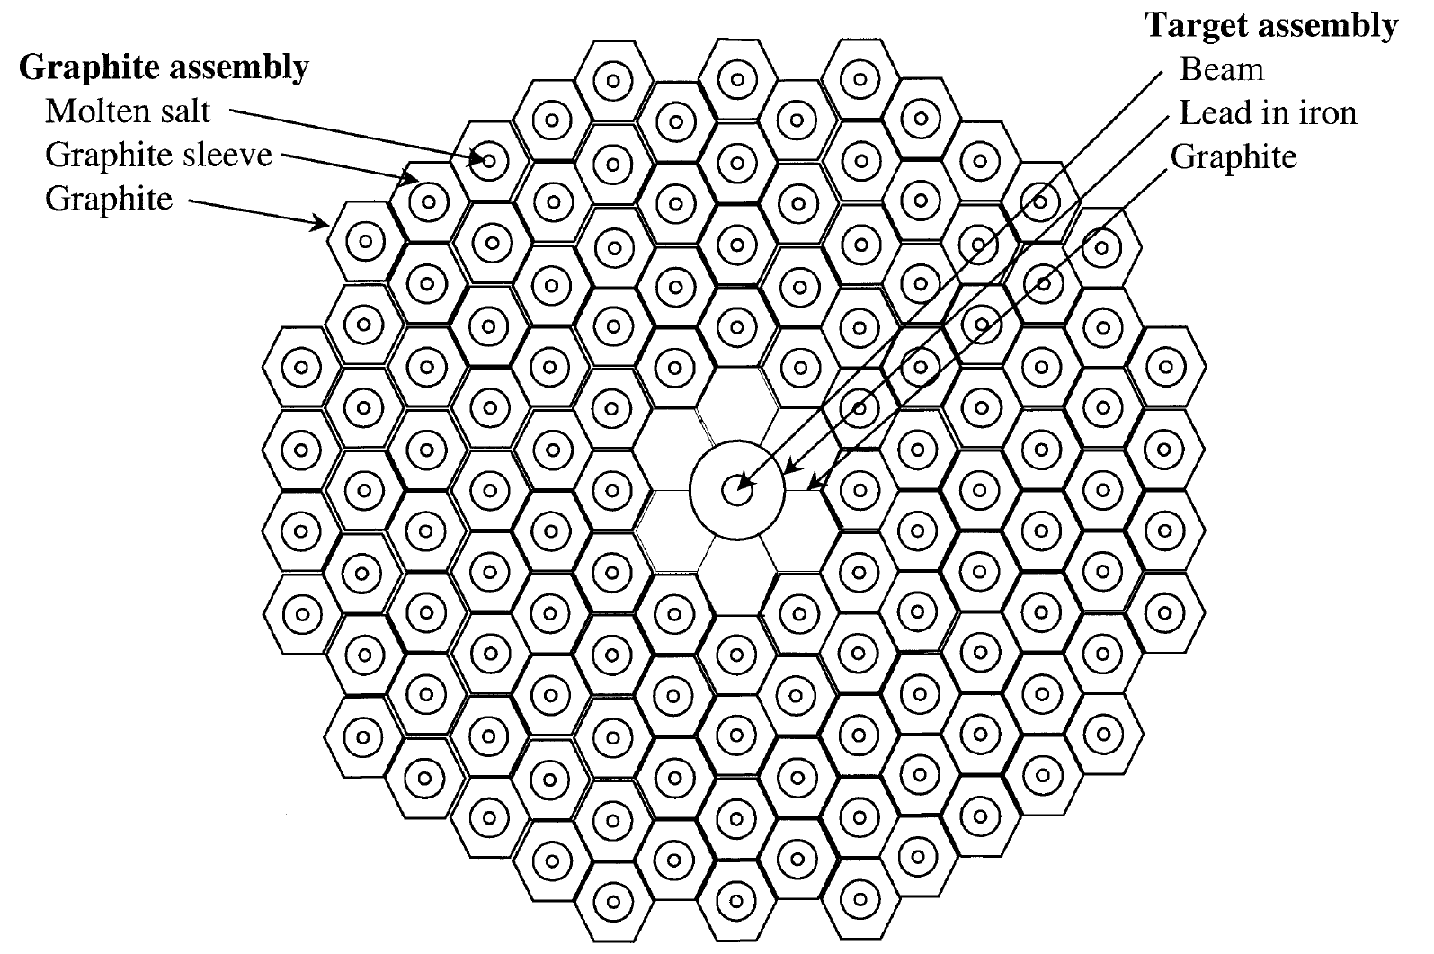
Option ADS mit flüssigem Brennstoff ?
3. Technische Umsetzung
Hoffnung in den 90‘ern: Zweistufiger Transmutationsprozess 1/5 -> 1/500 der ursprünglichen mA Menge [Bowman 1998, 14] „Geologic confinement is not
necessary for Class C waste either. Therefore, one major benefit of the Tier 2
system is the elimination of reliance on geologic storage.”
[14]

Slide 32

3. Technische Umsetzung
„Der Hauptgrund warum diese Option nicht vertieft betrachtet wurde, ist, dass es bis zur großtechnischen Anwendung hinsichtlich P&T noch erheblichen Forschungsbedarf bei den Materialwissenschaften gibt. Flüssige Brennstoffe sind sehr korrosiv und bei unterkritischen Anlagen ist der technische Anspruch noch etwas höher. Die meisten Erfahrungen, basierend auf experimentellen Untersuchungen, stammen aus den 50er - 70er Jahren. Aktuelle Erkenntnisse basieren auf Ergebnissen von Simulationsstudien, deren Fokus auf kernphysikalischen Untersuchungen liegt.“
[Befragung von Dr. Kettler, RWTH Aachen]
Notes:
Experten aus England sprechen von mindestens 40 Jahren bis zur Serienreife

Slide 33
Chancen
4. Chancen & Risiken
Reduktion der Langlebigkeit, der Ökotoxizität und des Volumens wärmeentwickelnder Abfälle
Verringerung der Gesamtaktivität
Nach 1.000 Jahren gleiche Radioaktivität wie nach 1 mio. Jahren ohne P&T (verglaste Abfälle herausgerechnet)
nach 10.000 Jahren gleiche Aktivität wie nach 1 mio. Jahren ohne P&T (mit verglasten Abfällen)
Verringerung der Missbrauchsgefahr
[8]
Notes:
Punkt 1: Volumenreduktion auf ein Drittel (9500m^3 statt 28000 m^3) bei Wiedernutzung des herausgelösten Urans
Punkt 3: da Plutonium nur noch spärlich vorhanden im Endlager nach P&T
Durch die Konditionierung werden die radioaktiven Abfälle in einen chemisch stabilen, in Wasser nicht oder nur schwer löslichen Zustand überführt und den Anforderungen von Transporten und Endlager entsprechend verpackt.

Slide 34
4. Chancen & Risiken
Reduzierte Wärmeentwicklung nach 70 bis 100 Jahren
Mindestabstände im Endlager reduzierbar
Reduktion des Flächenbedarfs eines Endlagers um max. 50 % realisierbar
Ausbau und Erhalt der Kompetenzen, auch im Bereich Teilchenbeschleuniger, Komponentenbau
Uranreserven reichen ohne Recycling nur für ein- bis zweihundert Jahre, durch P&T aber mehrere Jahrtausende
[1]
[3]
Notes:
Punkt 1: Grund: Anfangs zerfallen Cäsium und Strontium mit Halbwertszeit 30a
Punkt 3: Generationswechsel und Mangel an Studierenden führen momentan zu Abnahme der Kompetenz.

Slide 35
Risiken
4. Chancen & Risiken
Ökotoxizitätspotential der Anlagen
Erhöhte Mengen an schwach radioaktiven Abfällen
Kosten - insbesondere bei geringer Abfallmenge wie in Deutschland
Akzeptanz der Bevölkerung
Negative Berichterstattung
Kernenergie als beliebter Aufhänger für Negativpresse
[1]

Slide 36
4. Chancen & Risiken
Missbrauch von P&T
Nach Partitionierung liegen Plutonium und Uran in Reinform vor
Betriebszeitraum der P&T-Anlagen von ca. 150 Jahren
vermehrte Transporte radioaktiven Materials
verlängerte Öffnungszeit des Endlagers

Slide 37
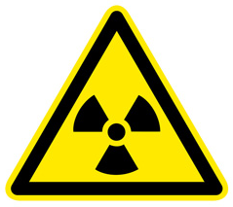
5. Zusammenfassung
Transmutation = Umwandlung von fiesem Zeug in weniger fieses
An P&T wird weltweit geforscht, Praxiserfahrung fehlt
Für Transmutation zunächst Partitionierung erforderlich (Chemie)
Transmutation durch schnelle Neutronen
3 Konzepte
Schneller Natrium-gekühlter Reaktor
ADS <- hier liegen die realistischen Hoffnungen
Flüssigsalzreaktor
Viele Chancen, aber auch Risiken – Endlager wird weiterhin benötigt!

Slide 38
Quellen
[1] Renn, Ortwin, ed. Partitionierung und Transmutation: Forschung–Entwicklung–Gesellschaftliche Implikationen. Herbert Utz Verlag, 2014.
[2] Huber, Josef, Werner Mester, und Wolfgang Thomas. "Sicherheitsaspekte der Wiederaufbereitung von Kernbrennstoffen." GRS, 1987.
[3] Mueller, Alex C. and Hamid Ait Abderrahim. "Transmutation von radioaktivem Abfall." In: Physik Journal 11 (2010), Seiten 33-38.
[4] Varaine, F., et al. "Overview on homogeneous and heterogeneous transmutation in a new French SFR: Reactor and fuel cycle impact." In: Actinide and Fission Product Partitioning and Transmutation (2010), Seiten 113-122.
[5] Merk, Bruno, et al. "On the use of a molten salt fast reactor to apply an idealized transmutation scenario for the nuclear phase out." In: PloS one 9.4 (2014): e92776.
[6] https://www.welt.de/img/wissenschaft/mobile101678711/1752509087-ci102l-w1024/fp-atom-teaser2-DW-Kultur-Juelich-jpg.jpg
[7] Malmbeck, R., et al. "Advanced fuel cycle options." Energy Procedia 7 (2011): 93-102.
[8] http://francis.naukas.com/2010/08/11/el-ascenso-y-la-caida-del-rubbiatron-en-zaragoza-laesa-y-el-acelerador-de-energia-propuesto-por-carlo-rubbia/

Slide 39
Quellen
[9] http://myrrha.sckcen.be/en/
[10] Smidt, Dieter. Reaktor-Sicherheitstechnik: Sicherheitssysteme und Störfallanalyse für Leichtwasserreaktoren und schnelle Brüter. Springer-Verlag, 2013.
[11] https://www.j-parc.jp/Transmutation/en/index.html
[12] https://www.gen-4.org/gif/jcms/c_59461/generation-iv-systems
[13] http://www.nndc.bnl.gov/nudat2/
[14] Bowman, Charles D. "Accelerator-driven systems for nuclear waste transmutation." Annual Review of Nuclear and Particle Science 48.1 (1998): 505-556.
[15] Nünighoff, Kay. Sicherheitstechnik im Wandel nuklearer Systeme: Strahlenschutz bei Spallationsneutronenquellen und Transmutationsanlagen. Vol. 40. Forschungszentrum Jülich, 2009.

Slide 40
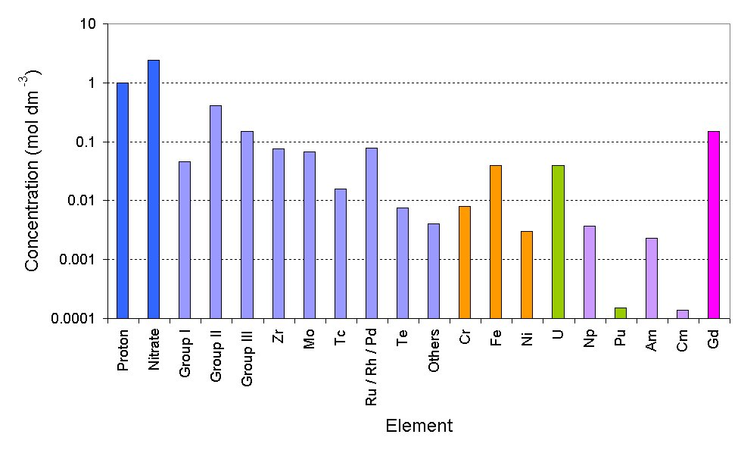
Das PUREX Raffinat (unmodifiziert, dh. Np nicht abgeschieden), [https://en.wikipedia.org/wiki/PUREX]

Slide 41
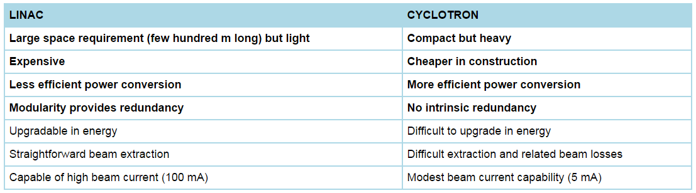
[http://myrrha.sckcen.be/en/Engineering/Accelerator/Linac_cyclotron]

